Slide 1






PHÒNG GIÁO DỤC VÀ ĐÀO TẠO HUYỆN GIA LÂM
TRƯỜNG MẦM NON HOA SỮA
LĨNH VỰC PHÁT TRIỂN NGÔN NGỮ
VĂN HỌC: Thơ “Tâm sự của cái mũi”
Lớp : Mẫu giáo nhỡ

Slide 2
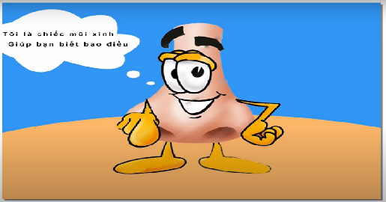

Slide 3
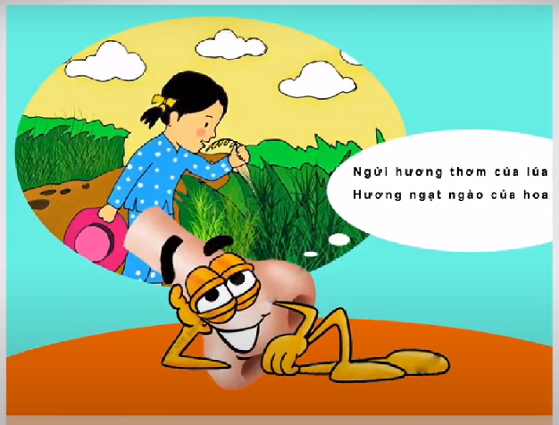

Slide 4
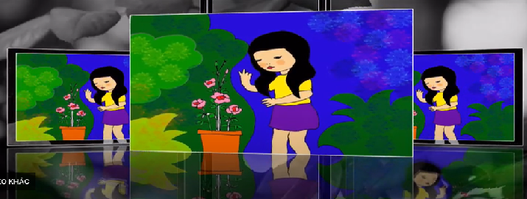

Slide 5
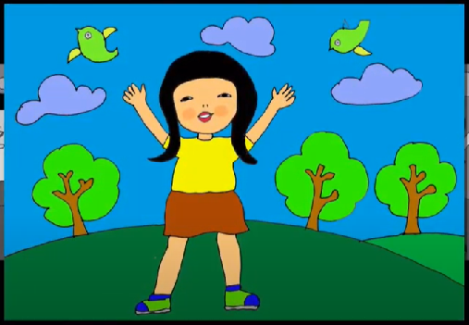

Slide 6
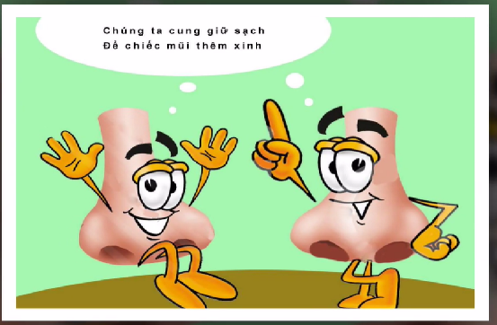

Slide 7

ĐÀM THOẠI

Slide 8
Các con vừa nghe bài thơ gì? Bài thơ do ai sáng tác?

Slide 10
Mũi giúp chúng mình làm gì? Ngửi những hương gì?

Slide 14
Giải thích từ khó:
Theo con hương ngạt ngào l;à hương như thế nào?

Slide 15
Các con phải làm gì để mũi luôn sạch sẽ?

